Slide 1
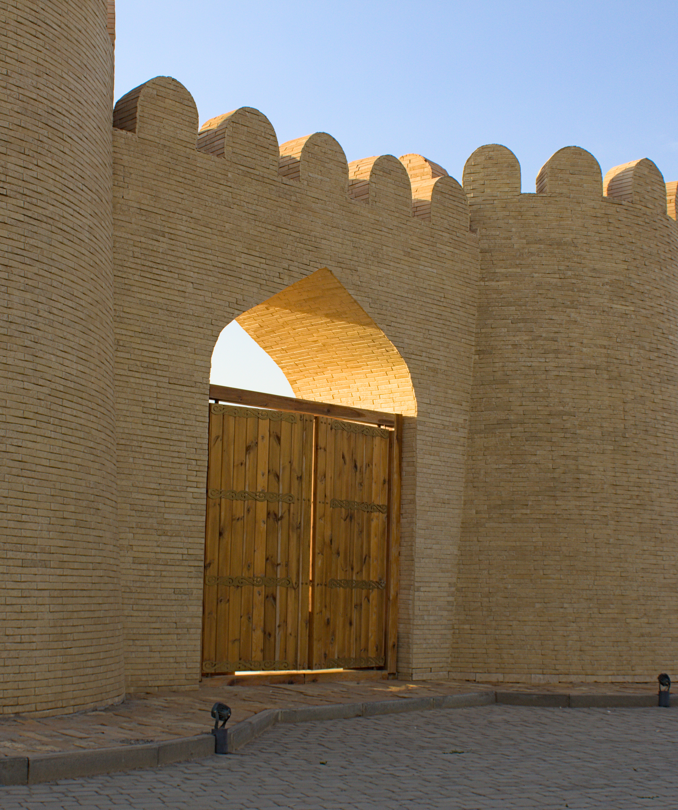
10-СЫНЫП • ҒЫЛЫМИ ЖОБА
Ақылды өлке:
болашаққа арналған шешім
Шымқала бәріне
Тарихи мұраға ақпараттық қолжетімділіктің цифрлық үлгісі
Шымкент • 2026–2027 оқу жылы
Notes:
Ақпараттың шекарасы: қала көрсеткіштері Шымқалаға ғана қатысты емес; нысанның ақпараттық қолжетімділігі аудиттен өтпеген. Ұсынылған жолсерік — мазмұндық прототип, келушілер сынағы жүргізілген жоқ. Номинация атауы сақталды; «Шымқала бәріне» — нақтыланған жоба тақырыбы.
Дереккөздер: museum: https://shymkentmuseums.kz/ru/otdeleniya-muzeya/otdel-istoriko-kulturnyj-kompleks-shym-kala.html
city: https://www.gov.kz/memleket/entities/shymkent-til/press/media/details/24907
travel: https://kazakhstan.travel/kz/attractions/471
tourism: https://www.gov.kz/memleket/entities/shymkent-ishki-sayasat/press/news/details/1137626
smart: https://www.gov.kz/memleket/entities/shymkent-sandyk/press/news/details/1204135
access: https://www.gov.kz/memleket/entities/enbek/press/news/details/966599?lang=ru
wcag: https://www.w3.org/TR/WCAG22/
unesco: https://whc.unesco.org/en/sustainabletourismtoolkit/guide5/
tour: https://shymkentmuseums.kz/kz/3d-tur.html
Фото: TheGreatSteppe, https://commons.wikimedia.org/wiki/File:Citadel-Shymkent-Kazakhstan.jpg; Yakov Fedorov, https://commons.wikimedia.org/wiki/File:Shymkent_Citadel_2019.jpg. Екеуі де CC BY-SA 4.0.

Slide 2
ЗЕРТТЕУ ЖОБАСЫ
Неге бұл мәселе қазір өзекті?
406 мың
82%
967
+
турист, Шымкент, 2025 жылдың 11 айы [4]
Smart City көрсеткіші, 2026 I тоқсан [5]
бейімделген әлеуметтік нысан, оның 33-і мәдениет саласында [6]
Бұл сандар қалаға қатысты. Олар Шымқаланың қолжетімділігі бағаланды дегенді білдірмейді.
АҚЫЛДЫ ӨЛКЕ / ШЫМКЕНТ
02
Notes:
Ақпараттың шекарасы: қала көрсеткіштері Шымқалаға ғана қатысты емес; нысанның ақпараттық қолжетімділігі аудиттен өтпеген. Ұсынылған жолсерік — мазмұндық прототип, келушілер сынағы жүргізілген жоқ. 2025 жылғы 11 айдағы туристер саны — қала бойынша. Smart City және 967 нысан да қала көрсеткіші. Бұларды Шымқалаға телуге болмайды.
Дереккөздер: museum: https://shymkentmuseums.kz/ru/otdeleniya-muzeya/otdel-istoriko-kulturnyj-kompleks-shym-kala.html
city: https://www.gov.kz/memleket/entities/shymkent-til/press/media/details/24907
travel: https://kazakhstan.travel/kz/attractions/471
tourism: https://www.gov.kz/memleket/entities/shymkent-ishki-sayasat/press/news/details/1137626
smart: https://www.gov.kz/memleket/entities/shymkent-sandyk/press/news/details/1204135
access: https://www.gov.kz/memleket/entities/enbek/press/news/details/966599?lang=ru
wcag: https://www.w3.org/TR/WCAG22/
unesco: https://whc.unesco.org/en/sustainabletourismtoolkit/guide5/
tour: https://shymkentmuseums.kz/kz/3d-tur.html
Фото: TheGreatSteppe, https://commons.wikimedia.org/wiki/File:Citadel-Shymkent-Kazakhstan.jpg; Yakov Fedorov, https://commons.wikimedia.org/wiki/File:Shymkent_Citadel_2019.jpg. Екеуі де CC BY-SA 4.0.

Slide 3
ЗЕРТТЕУ ЖОБАСЫ
Зерттеу сұрағы
НЫСАН
МАҚСАТТЫ ТОП
Оқушылар, жасы үлкен келушілер, көруі әлсіз адамдар және қашықтан танысатындар
«Шымқала» тарихи-мәдени кешені
Басты сұрақ
Қолда бар тарихи деректі әртүрлі келуші өзіне ыңғайлы түрде қалай түсіне алады?
АҚЫЛДЫ ӨЛКЕ / ШЫМКЕНТ
03
Notes:
Ақпараттың шекарасы: қала көрсеткіштері Шымқалаға ғана қатысты емес; нысанның ақпараттық қолжетімділігі аудиттен өтпеген. Ұсынылған жолсерік — мазмұндық прототип, келушілер сынағы жүргізілген жоқ. Мақсатты топ — дизайн бағытын анықтау үшін таңдалған, осы топтарда нақты қиындық бар екені өлшенген жоқ.
Дереккөздер: museum: https://shymkentmuseums.kz/ru/otdeleniya-muzeya/otdel-istoriko-kulturnyj-kompleks-shym-kala.html
city: https://www.gov.kz/memleket/entities/shymkent-til/press/media/details/24907
travel: https://kazakhstan.travel/kz/attractions/471
tourism: https://www.gov.kz/memleket/entities/shymkent-ishki-sayasat/press/news/details/1137626
smart: https://www.gov.kz/memleket/entities/shymkent-sandyk/press/news/details/1204135
access: https://www.gov.kz/memleket/entities/enbek/press/news/details/966599?lang=ru
wcag: https://www.w3.org/TR/WCAG22/
unesco: https://whc.unesco.org/en/sustainabletourismtoolkit/guide5/
tour: https://shymkentmuseums.kz/kz/3d-tur.html
Фото: TheGreatSteppe, https://commons.wikimedia.org/wiki/File:Citadel-Shymkent-Kazakhstan.jpg; Yakov Fedorov, https://commons.wikimedia.org/wiki/File:Shymkent_Citadel_2019.jpg. Екеуі де CC BY-SA 4.0.

Slide 4
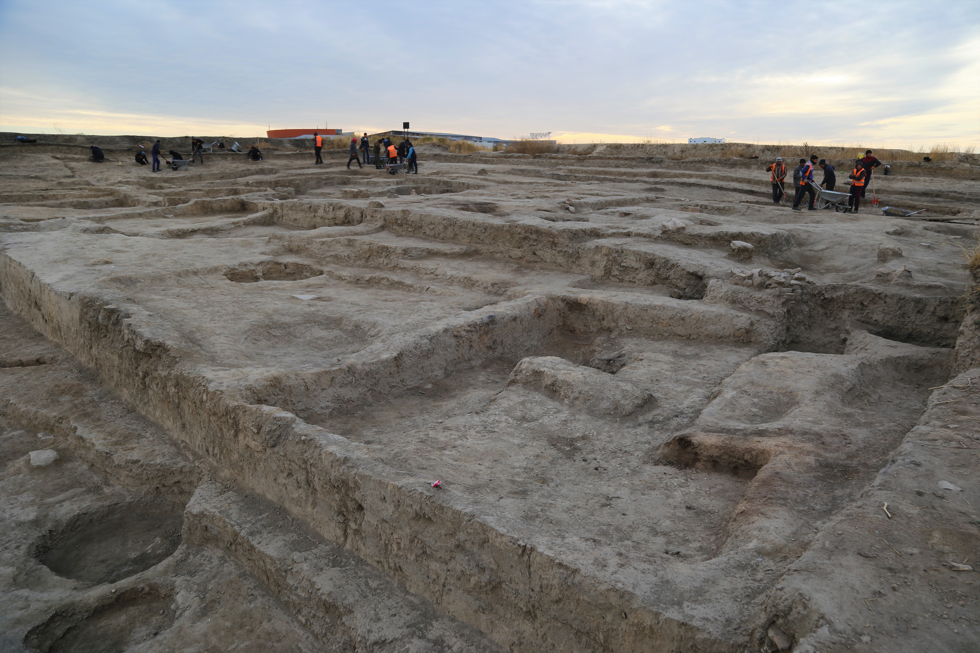
ЗЕРТТЕУ ЖОБАСЫ
Шымқаланың тарихи мазмұны
01
Б.з.д. III–II ғғ.
Ең төменгі қабаттағы керамика [3]
02
X–XII ғғ.
Шахристандағы тұрғын жай [1]
03
XVII–XVIII ғғ.
Ұстахана мен тұрғын үй [1]
Фото: Yakov Fedorov / Wikimedia Commons, CC BY-SA 4.0
Ғасырлар — қазбалардағы жекелеген айғақтар. Қазіргі қалпына келтірілген көрініспен теңестірілмейді.
АҚЫЛДЫ ӨЛКЕ / ШЫМКЕНТ
04
Notes:
Ақпараттың шекарасы: қала көрсеткіштері Шымқалаға ғана қатысты емес; нысанның ақпараттық қолжетімділігі аудиттен өтпеген. Ұсынылған жолсерік — мазмұндық прототип, келушілер сынағы жүргізілген жоқ. Тарихи кезеңдер музей мен Kazakhstan.travel мәліметінен іріктелген. Бұл толық археологиялық кезеңдеу емес.
Дереккөздер: museum: https://shymkentmuseums.kz/ru/otdeleniya-muzeya/otdel-istoriko-kulturnyj-kompleks-shym-kala.html
city: https://www.gov.kz/memleket/entities/shymkent-til/press/media/details/24907
travel: https://kazakhstan.travel/kz/attractions/471
tourism: https://www.gov.kz/memleket/entities/shymkent-ishki-sayasat/press/news/details/1137626
smart: https://www.gov.kz/memleket/entities/shymkent-sandyk/press/news/details/1204135
access: https://www.gov.kz/memleket/entities/enbek/press/news/details/966599?lang=ru
wcag: https://www.w3.org/TR/WCAG22/
unesco: https://whc.unesco.org/en/sustainabletourismtoolkit/guide5/
tour: https://shymkentmuseums.kz/kz/3d-tur.html
Фото: TheGreatSteppe, https://commons.wikimedia.org/wiki/File:Citadel-Shymkent-Kazakhstan.jpg; Yakov Fedorov, https://commons.wikimedia.org/wiki/File:Shymkent_Citadel_2019.jpg. Екеуі де CC BY-SA 4.0.

Slide 5
ЗЕРТТЕУ ЖОБАСЫ
Қолда бар ақпаратқа талдау
Арна
Қазір не бар?
Жоба қандай қосымша береді?
Музей сайты [1, 9]
Нысан сипаттамасы; сайтта 3D бөлімі бар
Кезеңі мен дереккөзі көрінетін қысқа мәтін
Kazakhstan.travel [3]
Мекенжай және тарихи анықтама
Үш кезеңді бірізді түсіндіру
Қала туризмі [4]
Цифрлық маршруттар, QR навигация
Музейге бейімделген қолжетімді мазмұн
Талдау қорытындысы
Бар ресурстарды қайталамай, олардың арасына оқуға ыңғайлы «түсіндіру қабатын» қосу.
АҚЫЛДЫ ӨЛКЕ / ШЫМКЕНТ
05
Notes:
Ақпараттың шекарасы: қала көрсеткіштері Шымқалаға ғана қатысты емес; нысанның ақпараттық қолжетімділігі аудиттен өтпеген. Ұсынылған жолсерік — мазмұндық прототип, келушілер сынағы жүргізілген жоқ. Музейде ақпарат немесе 3D тур мүлде жоқ деген мәлімдеме жасалмайды. Қолжетімділік деңгейіне формалды аудит жүргізілмеген.
Дереккөздер: museum: https://shymkentmuseums.kz/ru/otdeleniya-muzeya/otdel-istoriko-kulturnyj-kompleks-shym-kala.html
city: https://www.gov.kz/memleket/entities/shymkent-til/press/media/details/24907
travel: https://kazakhstan.travel/kz/attractions/471
tourism: https://www.gov.kz/memleket/entities/shymkent-ishki-sayasat/press/news/details/1137626
smart: https://www.gov.kz/memleket/entities/shymkent-sandyk/press/news/details/1204135
access: https://www.gov.kz/memleket/entities/enbek/press/news/details/966599?lang=ru
wcag: https://www.w3.org/TR/WCAG22/
unesco: https://whc.unesco.org/en/sustainabletourismtoolkit/guide5/
tour: https://shymkentmuseums.kz/kz/3d-tur.html
Фото: TheGreatSteppe, https://commons.wikimedia.org/wiki/File:Citadel-Shymkent-Kazakhstan.jpg; Yakov Fedorov, https://commons.wikimedia.org/wiki/File:Shymkent_Citadel_2019.jpg. Екеуі де CC BY-SA 4.0.

Slide 6
ЗЕРТТЕУ ЖОБАСЫ
Қолжетімділікке қойылатын өлшем
4,5:1
Негізгі мәтіннің түс пен фон арасындағы ең төменгі контрасты [7]
200%
Мәтін үлкейгенде мазмұн мен қызмет жоғалмауы [7]
Мәтіндік балама
Суретке сипаттама; дыбысқа мәтіндік нұсқа [7, 8]
Бұл — веб-нұсқаға арналған жобалау өлшемдері; дайын өнімнің WCAG сәйкестігі жеке тексеріледі.
АҚЫЛДЫ ӨЛКЕ / ШЫМКЕНТ
06
Notes:
Ақпараттың шекарасы: қала көрсеткіштері Шымқалаға ғана қатысты емес; нысанның ақпараттық қолжетімділігі аудиттен өтпеген. Ұсынылған жолсерік — мазмұндық прототип, келушілер сынағы жүргізілген жоқ. W3C WCAG 2.2: 1.4.3 contrast minimum 4.5:1, 1.4.4 text resize 200%, 1.1.1 non-text alternative. UNESCO Guide 5 көпформатты қолжетімді баянды ұсынады; оны Шымқалаға қатысты мәртебе ретінде көрсетуге болмайды.
Дереккөздер: museum: https://shymkentmuseums.kz/ru/otdeleniya-muzeya/otdel-istoriko-kulturnyj-kompleks-shym-kala.html
city: https://www.gov.kz/memleket/entities/shymkent-til/press/media/details/24907
travel: https://kazakhstan.travel/kz/attractions/471
tourism: https://www.gov.kz/memleket/entities/shymkent-ishki-sayasat/press/news/details/1137626
smart: https://www.gov.kz/memleket/entities/shymkent-sandyk/press/news/details/1204135
access: https://www.gov.kz/memleket/entities/enbek/press/news/details/966599?lang=ru
wcag: https://www.w3.org/TR/WCAG22/
unesco: https://whc.unesco.org/en/sustainabletourismtoolkit/guide5/
tour: https://shymkentmuseums.kz/kz/3d-tur.html
Фото: TheGreatSteppe, https://commons.wikimedia.org/wiki/File:Citadel-Shymkent-Kazakhstan.jpg; Yakov Fedorov, https://commons.wikimedia.org/wiki/File:Shymkent_Citadel_2019.jpg. Екеуі де CC BY-SA 4.0.

Slide 7
ЗЕРТТЕУ ЖОБАСЫ
Шешім: бір дерек — бірнеше оқу тәсілі
КІРУ
ТАҢДАУ
МАЗМҰН
QR немесе тікелей сілтеме
Ірі мәтін · аудио · қысқа нұсқа
Үш кезең + дереккөз
Қабат
Қала
Қолөнер
б.з.д. III–II ғғ. [3]
X–XII ғғ. [1]
XVII–XVIII ғғ. [1]
Офлайн PDF — интернет болмағандағы қор нұсқасы. Музей сайтындағы 3D бөліміне бөлек сілтеме беріледі.
АҚЫЛДЫ ӨЛКЕ / ШЫМКЕНТ
07
Notes:
Ақпараттың шекарасы: қала көрсеткіштері Шымқалаға ғана қатысты емес; нысанның ақпараттық қолжетімділігі аудиттен өтпеген. Ұсынылған жолсерік — мазмұндық прототип, келушілер сынағы жүргізілген жоқ. Бұл — ақпараттық модель. Физикалық кедергісіз маршрут жасалды дегенді білдірмейді. Аудио функциясы ұсыныс деңгейінде; оның жазбасы әзірге жасалмаған.
Дереккөздер: museum: https://shymkentmuseums.kz/ru/otdeleniya-muzeya/otdel-istoriko-kulturnyj-kompleks-shym-kala.html
city: https://www.gov.kz/memleket/entities/shymkent-til/press/media/details/24907
travel: https://kazakhstan.travel/kz/attractions/471
tourism: https://www.gov.kz/memleket/entities/shymkent-ishki-sayasat/press/news/details/1137626
smart: https://www.gov.kz/memleket/entities/shymkent-sandyk/press/news/details/1204135
access: https://www.gov.kz/memleket/entities/enbek/press/news/details/966599?lang=ru
wcag: https://www.w3.org/TR/WCAG22/
unesco: https://whc.unesco.org/en/sustainabletourismtoolkit/guide5/
tour: https://shymkentmuseums.kz/kz/3d-tur.html
Фото: TheGreatSteppe, https://commons.wikimedia.org/wiki/File:Citadel-Shymkent-Kazakhstan.jpg; Yakov Fedorov, https://commons.wikimedia.org/wiki/File:Shymkent_Citadel_2019.jpg. Екеуі де CC BY-SA 4.0.

Slide 8
ЗЕРТТЕУ ЖОБАСЫ
Прототиптің дайын мәтіні
01 Қабат
02 Қала
03 Қолөнер
Ескі қалашықтың төменгі қабатынан б.з.д. III–II ғасырларға жататын қыш ыдыс табылған. Бұл жердің ерте кезеңін танытады [3].
Орта ғасырда қала цитадель, шахристан және рабатқа бөлінді. X–XII ғасырлық тұрғын жай шахристаннан табылды [1].
2020 жылғы қазба батыс шахристаннан XVII–XVIII ғасырлық ұстахана мен тұрғын үй орнын ашты [1].
Әр тарау сурет сипаттамасымен және толық дерек сілтемесімен бірге беріледі.
АҚЫЛДЫ ӨЛКЕ / ШЫМКЕНТ
08
Notes:
Ақпараттың шекарасы: қала көрсеткіштері Шымқалаға ғана қатысты емес; нысанның ақпараттық қолжетімділігі аудиттен өтпеген. Ұсынылған жолсерік — мазмұндық прототип, келушілер сынағы жүргізілген жоқ. Мәтін тұжырымдамасы аяқталды, бірақ музей маманының сараптамасы мен қатысушының өз тексеруі әлі қажет.
Дереккөздер: museum: https://shymkentmuseums.kz/ru/otdeleniya-muzeya/otdel-istoriko-kulturnyj-kompleks-shym-kala.html
city: https://www.gov.kz/memleket/entities/shymkent-til/press/media/details/24907
travel: https://kazakhstan.travel/kz/attractions/471
tourism: https://www.gov.kz/memleket/entities/shymkent-ishki-sayasat/press/news/details/1137626
smart: https://www.gov.kz/memleket/entities/shymkent-sandyk/press/news/details/1204135
access: https://www.gov.kz/memleket/entities/enbek/press/news/details/966599?lang=ru
wcag: https://www.w3.org/TR/WCAG22/
unesco: https://whc.unesco.org/en/sustainabletourismtoolkit/guide5/
tour: https://shymkentmuseums.kz/kz/3d-tur.html
Фото: TheGreatSteppe, https://commons.wikimedia.org/wiki/File:Citadel-Shymkent-Kazakhstan.jpg; Yakov Fedorov, https://commons.wikimedia.org/wiki/File:Shymkent_Citadel_2019.jpg. Екеуі де CC BY-SA 4.0.

Slide 9
КЕЛЕСІ КЕЗЕҢ • ПИЛОТ ЖҮРГІЗІЛМЕДІ
Тексеру жоспары
10 адам
01
Тарих
Үш кезеңді дұрыс реттеу
Оқушы, ересек және көруі әлсіз қатысушыны ерікті келісіммен қамту көзделеді.
02
Жылдамдық
Дерек пен сілтемені 60 секундта табу
03
Қолжетімділік
200% үлкейту, пернетақта, экран дикторымен тексеру
Жоспарлы өлшем: кемінде 8/10 адам фактіні 60 секундта табады. Бұл — мақсат, өлшенген нәтиже емес.
АҚЫЛДЫ ӨЛКЕ / ШЫМКЕНТ
09
Notes:
Ақпараттың шекарасы: қала көрсеткіштері Шымқалаға ғана қатысты емес; нысанның ақпараттық қолжетімділігі аудиттен өтпеген. Ұсынылған жолсерік — мазмұндық прототип, келушілер сынағы жүргізілген жоқ. Адам қатысатын сынақ үшін ерікті келісім қажет; кәмелетке толмаған адам бойынша заңды өкіл келісімі. Мақсатты көрсеткіш жоба өлшемі, эмпирикалық нәтиже емес.
Дереккөздер: museum: https://shymkentmuseums.kz/ru/otdeleniya-muzeya/otdel-istoriko-kulturnyj-kompleks-shym-kala.html
city: https://www.gov.kz/memleket/entities/shymkent-til/press/media/details/24907
travel: https://kazakhstan.travel/kz/attractions/471
tourism: https://www.gov.kz/memleket/entities/shymkent-ishki-sayasat/press/news/details/1137626
smart: https://www.gov.kz/memleket/entities/shymkent-sandyk/press/news/details/1204135
access: https://www.gov.kz/memleket/entities/enbek/press/news/details/966599?lang=ru
wcag: https://www.w3.org/TR/WCAG22/
unesco: https://whc.unesco.org/en/sustainabletourismtoolkit/guide5/
tour: https://shymkentmuseums.kz/kz/3d-tur.html
Фото: TheGreatSteppe, https://commons.wikimedia.org/wiki/File:Citadel-Shymkent-Kazakhstan.jpg; Yakov Fedorov, https://commons.wikimedia.org/wiki/File:Shymkent_Citadel_2019.jpg. Екеуі де CC BY-SA 4.0.

Slide 10
ЗЕРТТЕУ ЖОБАСЫ
Іске асыру және тәуекел
1
Деректі келісу
Музей маманы үш кезең мәтінін тексереді.
2
Нұсқаларды дайындау
Ірі мәтін, аудио мәтіні, сурет сипаттамасы, офлайн PDF.
3
Пилот сынағы
Келушілер тапсырманы орындап, түсініксіз тұсты айтады.
4
Жариялау
Рұқсат алғаннан кейін ғана QR ақпарат нүктесіне қойылады.
Тәуекел: қате мерзім → екі дерекпен тексеру • байланыс үзілуі → офлайн PDF • ескерткішке зиян → бекітуді музеймен келісу
АҚЫЛДЫ ӨЛКЕ / ШЫМКЕНТ
10
Notes:
Ақпараттың шекарасы: қала көрсеткіштері Шымқалаға ғана қатысты емес; нысанның ақпараттық қолжетімділігі аудиттен өтпеген. Ұсынылған жолсерік — мазмұндық прототип, келушілер сынағы жүргізілген жоқ. Смета санын ойдан шығармау үшін ресурстар түрлері ғана берілді: мәтін редакторы, дыбыс жазу, QR-тақтайша, сақтау орны, музей келісімі.
Дереккөздер: museum: https://shymkentmuseums.kz/ru/otdeleniya-muzeya/otdel-istoriko-kulturnyj-kompleks-shym-kala.html
city: https://www.gov.kz/memleket/entities/shymkent-til/press/media/details/24907
travel: https://kazakhstan.travel/kz/attractions/471
tourism: https://www.gov.kz/memleket/entities/shymkent-ishki-sayasat/press/news/details/1137626
smart: https://www.gov.kz/memleket/entities/shymkent-sandyk/press/news/details/1204135
access: https://www.gov.kz/memleket/entities/enbek/press/news/details/966599?lang=ru
wcag: https://www.w3.org/TR/WCAG22/
unesco: https://whc.unesco.org/en/sustainabletourismtoolkit/guide5/
tour: https://shymkentmuseums.kz/kz/3d-tur.html
Фото: TheGreatSteppe, https://commons.wikimedia.org/wiki/File:Citadel-Shymkent-Kazakhstan.jpg; Yakov Fedorov, https://commons.wikimedia.org/wiki/File:Shymkent_Citadel_2019.jpg. Екеуі де CC BY-SA 4.0.

Slide 11
ЗЕРТТЕУ ЖОБАСЫ
Қорытынды
Зерттеу сұрағына жауап
Тарихи деректі бір жерде жинап, мәтін, дыбыс және үлкейтілетін экран арқылы беру Шымқаланың мұрасын көбірек адамға түсіндіруге мүмкіндік беретін тексерілетін үлгі жасайды.
Нақты жасалғаны
3 тарихи тарау, 3 ресми ақпарат арнасын салыстыру, WCAG өлшемдері және пилот жоспары
Әлі тексерілетіні
Келушіге әсері, қолжетімділіктің техникалық аудиті және музейде орнату мүмкіндігі
АҚЫЛДЫ ӨЛКЕ / ШЫМКЕНТ
11
Notes:
Ақпараттың шекарасы: қала көрсеткіштері Шымқалаға ғана қатысты емес; нысанның ақпараттық қолжетімділігі аудиттен өтпеген. Ұсынылған жолсерік — мазмұндық прототип, келушілер сынағы жүргізілген жоқ. Нақты нәтиже мен жоспар айқын ажыратылды. Қатысушының өз үлесін, дерек тексеруін және ЖИ қолдануын конкурсқа беру кезінде ашық көрсету қажет.
Дереккөздер: museum: https://shymkentmuseums.kz/ru/otdeleniya-muzeya/otdel-istoriko-kulturnyj-kompleks-shym-kala.html
city: https://www.gov.kz/memleket/entities/shymkent-til/press/media/details/24907
travel: https://kazakhstan.travel/kz/attractions/471
tourism: https://www.gov.kz/memleket/entities/shymkent-ishki-sayasat/press/news/details/1137626
smart: https://www.gov.kz/memleket/entities/shymkent-sandyk/press/news/details/1204135
access: https://www.gov.kz/memleket/entities/enbek/press/news/details/966599?lang=ru
wcag: https://www.w3.org/TR/WCAG22/
unesco: https://whc.unesco.org/en/sustainabletourismtoolkit/guide5/
tour: https://shymkentmuseums.kz/kz/3d-tur.html
Фото: TheGreatSteppe, https://commons.wikimedia.org/wiki/File:Citadel-Shymkent-Kazakhstan.jpg; Yakov Fedorov, https://commons.wikimedia.org/wiki/File:Shymkent_Citadel_2019.jpg. Екеуі де CC BY-SA 4.0.

Slide 12
ЗЕРТТЕУ ЖОБАСЫ
Пайдаланылған дереккөздер
[1]
Шымкент музейлері. «Шымқала» кешені.
[5]
Шымкент цифрландыру басқармасы. Smart City.
https://shymkentmuseums.kz/ru/otdeleniya-muzeya/otdel-istoriko-kulturnyj-kompleks-shym-kala.html
https://www.gov.kz/memleket/entities/shymkent-sandyk/press/news/details/1204135
[2]
Шымкент қаласы. «Шымкент қалашығы».
[6]
ҚР ЕХӘҚМ. Қолжетімді 967 нысан.
https://www.gov.kz/memleket/entities/shymkent-til/press/media/details/24907
https://www.gov.kz/memleket/entities/enbek/press/news/details/966599?lang=ru
[3]
Kazakhstan.travel. «Шымқала» кешені.
[7]
W3C. WCAG 2.2.
https://kazakhstan.travel/kz/attractions/471
https://www.w3.org/TR/WCAG22/
[4]
Шымкент әкімдігі. Туризм: 2025 қорытындысы.
[8]
UNESCO. Guide 5: Visitor communication.
https://www.gov.kz/memleket/entities/shymkent-ishki-sayasat/press/news/details/1137626
https://whc.unesco.org/en/sustainabletourismtoolkit/guide5/
[9] Музейдің 3D туры: https://shymkentmuseums.kz/kz/3d-tur.html
Фото: TheGreatSteppe және Yakov Fedorov, Wikimedia Commons, CC BY-SA 4.0.
АҚЫЛДЫ ӨЛКЕ / ШЫМКЕНТ
12
Notes:
Ақпараттың шекарасы: қала көрсеткіштері Шымқалаға ғана қатысты емес; нысанның ақпараттық қолжетімділігі аудиттен өтпеген. Ұсынылған жолсерік — мазмұндық прототип, келушілер сынағы жүргізілген жоқ. Дереккөздер 2026 жылғы 12 қазанда қаралды. ЖИ қолдану туралы конкурс декларациясы бөлек толтырылады.
Дереккөздер: museum: https://shymkentmuseums.kz/ru/otdeleniya-muzeya/otdel-istoriko-kulturnyj-kompleks-shym-kala.html
city: https://www.gov.kz/memleket/entities/shymkent-til/press/media/details/24907
travel: https://kazakhstan.travel/kz/attractions/471
tourism: https://www.gov.kz/memleket/entities/shymkent-ishki-sayasat/press/news/details/1137626
smart: https://www.gov.kz/memleket/entities/shymkent-sandyk/press/news/details/1204135
access: https://www.gov.kz/memleket/entities/enbek/press/news/details/966599?lang=ru
wcag: https://www.w3.org/TR/WCAG22/
unesco: https://whc.unesco.org/en/sustainabletourismtoolkit/guide5/
tour: https://shymkentmuseums.kz/kz/3d-tur.html
Фото: TheGreatSteppe, https://commons.wikimedia.org/wiki/File:Citadel-Shymkent-Kazakhstan.jpg; Yakov Fedorov, https://commons.wikimedia.org/wiki/File:Shymkent_Citadel_2019.jpg. Екеуі де CC BY-SA 4.0.

